Slide 1
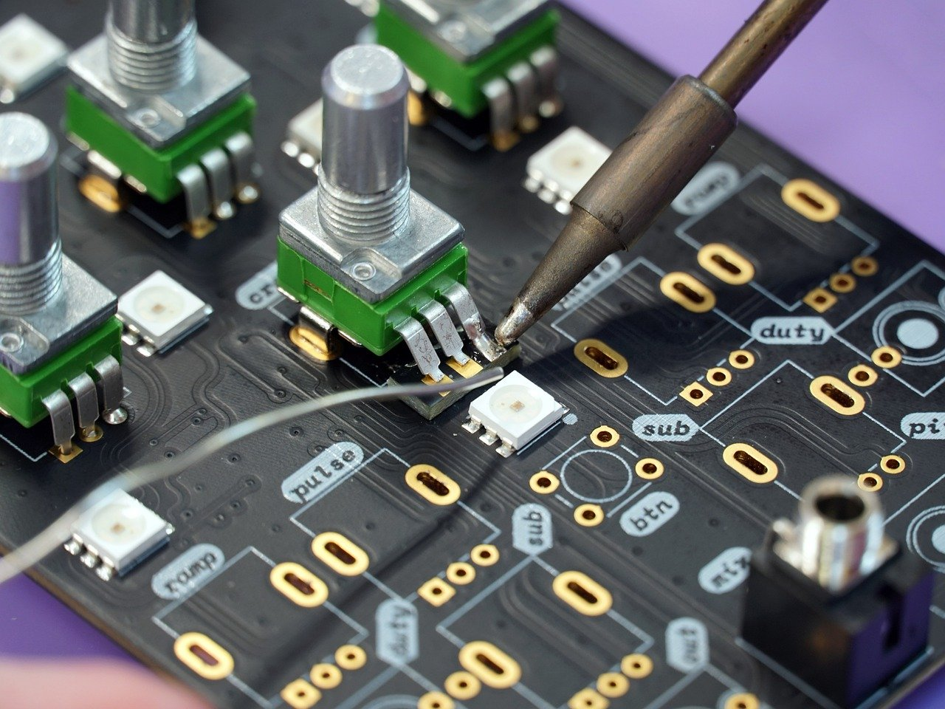


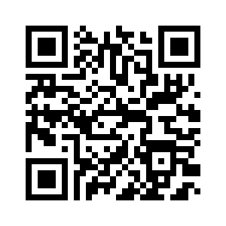
Tracking lights Licht volgsysteem We willen een led strip aansturen aan de hand van waar een persoon zich bevindt binnen die led strip. We maken hiervoor gebruik van motion tracking op een Raspberry Pi. Die communiceert via MQTT met een ESP32 waarop een programma draait die de led’s aanstuurt.
P
Instructies:
Pas de project titel aan en voeg een subtitel toe
Schrijf eronder een korte omschrijving van de probleemstelling, jullie uitwerking, de gebruikte componenten en welke leerstof jullie nodig hadden.
Vervang de 3 foto’s door mooie foto’s van jullie product/prototype.
Noteer jullie namen bij het team
Indien een leerlijn niet werd gebruikt in jullie project, vervang het vinkje dan door een leeg vierkantje.
Vervang de QR code door eentje die verwijst naar jullie GitHub repository.
Professionele bachelor
Elektronica-ICT
Software Engineering
Hardware Engineering
Network- & System administration
Artificial Intelligence
Personal development
Team
Thibaut Schrooyens, 2de EO-ICT
Thomas Oddery , 2de EO-ICT
Szymon Dizewski , 3de EO-ICT
Maxime Vansteelandt, 3de EO-ICT

